Slide 1
第10课
辽宋夏金元的统治
1038-1227年
西夏
1115-1234年
金
916-1125年
辽
1206-1368年
元
960
1127
1279
916
1368
1127-1279年
960-1127年
南宋
北宋

Slide 2
一、辽、西夏、金、元的基本概况
学习任务 根据教材并结合初中学过的知识梳理下列表格
政权 | 辽 | 西夏 | 金 | 元
时间
民族
建立者
都城
主要制度
灭亡于

Slide 3
学习任务 根据教材并结合初中学过的知识梳理下列表格
政权 | 辽 | 西夏 | 金 | 元
时间 | 916-1125 | 1038-1227 | 1115-1234 | 1206（蒙古） 1271-1368
民族 | 契丹族 | 党项族 | 女真族 | 蒙古族
建立者 | 耶律阿保机 | 元昊 | 完颜阿骨打 | 铁木真（蒙古） 忽必烈（元）
都城 | 上京 | 兴庆府 | 会宁府、中都 | 大都
主要制度 | 南北面官 | 模仿北宋 | 沿袭唐宋 猛安谋克 | 行省制度 四等人制
灭亡于 | 金 | 蒙古 | 蒙古 | 明

Slide 4
猛 安 谋 克
内容
一种兵民合一的制度。以三百户为一谋克，十谋克为一猛安，以郡县制建置进行管理，将过去领兵打仗的千夫长猛安，百夫长谋克，改革为受封的地方领地、领户之长。
特点
猛安谋克与地域性的村寨结合起来，形成了地方政权的雏形，由地缘政权代替了血缘的氏族组织。
效果
不仅节约了财政开支，而且保证了较强的战斗力。

Slide 5
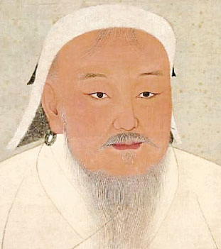
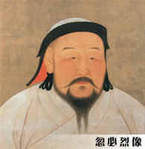
蒙古的兴起和元朝的建立
鄂
黑
1206年成吉思
嫩
斡
汗建立蒙古国
难
龙
河
江
蒙
古
河
大翰耳朵
温都尔汗西南
1271年忽必烈定国
1218年灭西辽
号为元。次年，改中都
为大都，并定都大都。
西
辽
1227年灭西夏
中都
西
夏
1115年攻占中都
黄
北京
中兴
银川
金
成吉思汗像
南京
1234年灭金
河
开封
东
1276年灭南宋
吐
蕃
等
部
襄阳
蔡州
临安
1253年灭大理
大
江
长
江
杭州
海
南
宋
大
蒙古军进攻金、西辽、
理
厓山
西夏、大理路线
1279年消灭南宋残
元军进攻南宋路线
余力量，统一了全国。
南
海

Slide 6
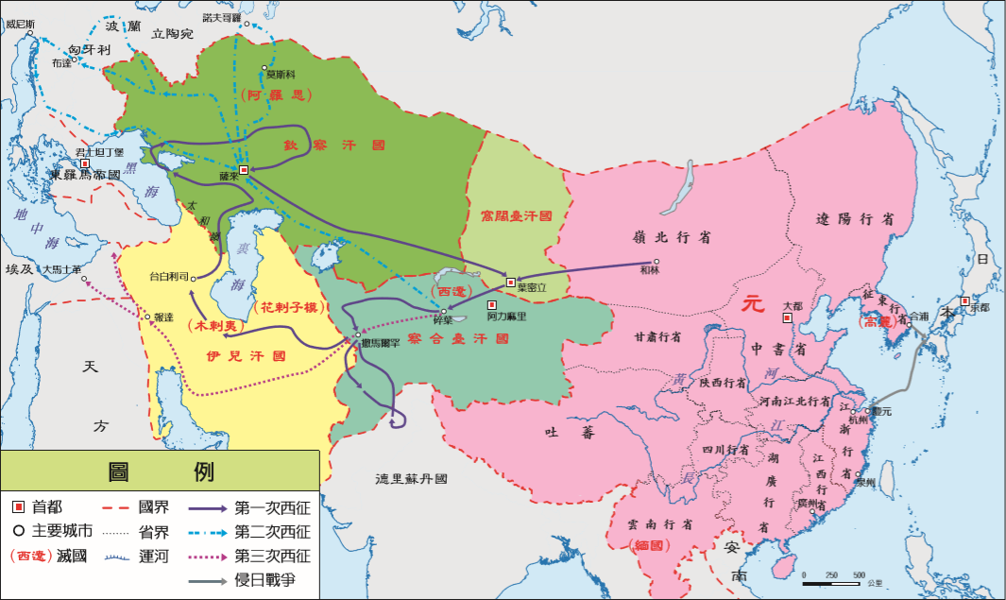
蒙古帝国疆域图

Slide 7
二、元朝的制度
1、中央官制
从全国政务的角度来看,元代中央行政主要分为四个系统，即管理政务的中书省，管理军事的枢密院，管理监察的御史台，管理宗教和吐蕃事务的宣政院。这四个系统互不统属，依照自己所管辖的事物的范围，“得自选官”，直接对皇帝负责。 ——韦庆远主编：《中国政治制度史》

Slide 8
2、行省制
中央集权与地方分权相结合
①内容
1 直辖 + 10 行省
②原则
从“山川形便”到犬牙交错
③控制
权力较大、中央节制；定期述职；省官互迁。
④意义
加强控制，巩固统一；集中权力，提高效率；
开发边疆，促进发展；制度变革，省制开端。

Slide 9
材料一 元代行省幅员过于辽阔，即使小省也有数十万平方公里之巨，而且行省长官握有军、民、财政大权，加之行政区划层次既多又复杂，为着防止分裂割据现象的发生，唯一的手段只有利用犬牙相入的原则。因此，元代的省完全一反过去汉州、唐道、宋路的划分方法，无视历来与划界密切相关的几条最重要的山川边界——秦岭、淮河、南岭、太行山——的存在，使得任何一个行省都不能成为完整的形胜之区。
根据材料一，概括元朝地方划分原则与前朝的明显不同？
不同：从山川形便为主到犬牙交错为主
材料二 元代这样分省只服从中央集权统治这个唯一的目的，这就必然要伴生许多弊端，一则地方无险可守，于长治久安颇为有碍；二是将不同气候土壤的地理区域合而为一，对农业经济发展带来不利；三则行省地域过大，于和平时期的行政管理很不方便，省与路之间不得不再设道一级监察区域，增加了管理层次。
——周振鹤《中国地方行政制度史》
根据上述两则材料并结合所学知识，简述元朝行省制的利与弊？
利：消除地方割据的隐患，有利于加强中央集权。
弊：不利于地方的长治久安、农业经济发展，增加了管理层次等。

Slide 10
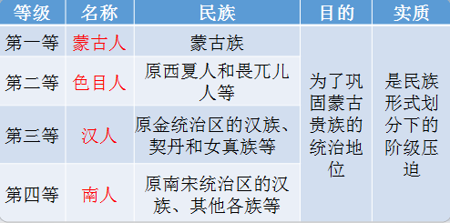
三、元朝的民族关系
1、民族政策
民族歧视和民族压迫
2、四等人制

Slide 11
思考：为什么实施四等人制度？
材料一：把色目人定为第二等是因为除了他们归附较早之外, 还帮着蒙古人进行了很多战争, 而且作战勇猛。……窝阔台、蒙哥与忽必烈伐金、伐宋时, 所用的兵多数是汉人。……因此金统治区的汉人作为元朝武装力量的重要部分, 为他们灭掉南宋也有汗马功劳, 被排在第三也属天经地义。
——全春花《元朝 “四等人制 ”概论》
材料二：忽必烈时代蒙古人主要还是以畜牧经济为主, 所以文献记载:“鞑国地丰水草, 宜羊马 。” … …江南“地窄人稠 ,多为山水所占,大与中原不同, … …”色目人多从事商业活动 , 少数从事于畜牧和农耕 … …正是元代各族群在地域、经济上呈现出的多元差别 ,才客观上造成了四等人的划分 。
——李 翀《多角度解读元代四等人制形成的原因》
（1）据材料一、二，简述四等人制度的划分依据?
内附早晚、建国功劳大小、生产方式不同(因俗而治)

